Slide 1
Габрієль гарсіа маркес.
Життя та творчість письменника

Slide 2
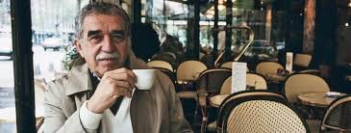
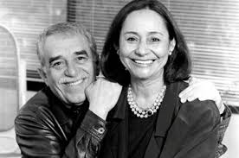
«Я мав прожити двадцять років і написати чотири учнівських книжки, аби збагнути, що вихід у самому корені проблеми: слід розповідати так, як розповідали мої дідусь і бабуся, тоном, який природно припускає все надзвичайне, ніби вони знали, що в літературі немає нічого переконливішого, ніж твоє власне переконання»

Slide 3
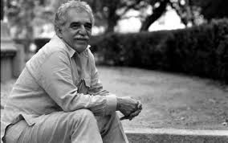
Г.Г. Маркес
(1928-2014)
Колумбійський письменник і публіцист, Нобелівський лауреат (1982), один із найяскравіших представників «магічного реалізму». Найвищу літературну премію письменнику присудили «за романи й оповідання, в яких фантастичні й реалістичні елементи поєднані заради створення щедрого уявного світу, в котрому відбито життя й суперечності латиноамериканського континенту»

Slide 4
«Магічний реалізм» – художній метод, для якого характерна строката суміш різних національних культурних традицій, примхливе переплетення міфів та реалій сучасного життя з притаманними йому моральними конфліктами та політичними проблемами.
На відміну від Північної Америки, де в процесі європейської експансії корінне населення здебільшого було знищено, у Південній Америці індіанці століттями співіснували з нащадками конкістадорів. Відтак латиноамериканська культура формувалася в полі потужної взаємодії трьох традицій: індіанської, африканської, та європейської. Художня манера, що утворилася в новій латиноамериканській прозі, отримала назву «магічний реалізм»

Slide 5
Життєвий шлях
06.03.1928 р. – народився в провінційному селищі Аракатака (прикарибська зона Колумбії). Сімейні обставини склалися так, що до восьми років хлопчика виховували дідусь Ніколас Маркес, який був військовим і свого часу дослужився до чину полковника, та бабуся Транкіліна. Тут він мав змогу прилучитися до скарбів фольклорної традиції. Народна фантазія, яка говорила з маленьким Габо вустами бабусі, і захопливі картини воєнних походів з розповідей діда, переплелись у свідомості майбутнього письменника. Згодом це сплетіння створило підвалини його художнього світу. Навчався в єзуїтській школі та національному коледжі.

Slide 6
1947 р. - вступив на юридичний факультет Національного університету в Боготі.
1948 р. – через початок «віоленсії» (періоду тривалих і кривавих війн у Колумбії) університет було закрито. Він переїхав до Картахена-де-лас-Індіас, де продовжив навчання, зав’язав знайомства в літературному середовищі, розпочав репортерську діяльність. Свої газетні статті підписував псевдонімом Септімус.
1952 р. – надрукував нарис «Ла-Сьєрпе», присвячений народним повір’ям і легендам.
1954 р. – повернувся до Боготи, продовжив журналістську роботу в газеті «Ель Еспектадор». Створив низку нарисів і репортажів про колумбійське життя.
1955 р. – жив у Парижі. Де працював над романом «Недобрий час» .
1961 р. – оселився в Мексиці.

Slide 7
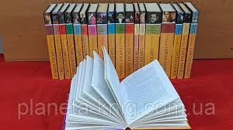
Кінець 50-х – 80-ті роки
Пише свої найкращі твори:
повість «Полковнику ніхто не пише» (1958),
роман «Сто років самотності» (1967),
збірку оповідань «Дивовижна й сумна історія наївної Еріндіри та її жорстокої бабці» (1962),
романи «Осінь патріарха» (1975) і «Кохання під час холери» (1985) та ін.

Slide 8

«Сто років самотності»
(1967)
Після вісімнадцяти місяців затворництва і наполегливої праці. Авторові вдалося перетворити історію сім’ї Буендіа на своєрідну мікромодель певного історичного періоду існування рідної країни (приблизно від 30-х років ХІХ ст. до 30-х років ХХ ст.) та й усього Латиноамериканського континенту. Навіть більше, розповідаючи про розквіт і занепад родини, змальовуючи кохання й розчарування, щасливі злети й великий сум, Маркес досяг таких узагальнень, які вивели його сюжет у площину одвічних загальнолюдських цінностей.

Slide 9

«Кохання під час холери»
(1985)
«Як довго можна чекати свою любов?» На це питання Маркес відповідає у романі «Кохання під час холери»: п’ятдесят три роки мучився своєю пристрастю Флорентіно Аріса, який в юності пообіцяв красуні Ферміні Дасе вічно кохати її. Та вона одружилась з іншим. Але все ж він домагається свого — і двоє літніх людей, які окремо прожили свої життя, нарешті все ж з’єднуються. Вони здійснюють неймовірну подорож на кораблі під прапором страшної хвороби для того, щоб насолодитися своїм коханням, яке витримало випробування часом.

Slide 10

«Осінь патріарха» (1975)
У романі в гротескній формі розповідається про життя патріарха — вічного диктатора, президента, образ якого є узагальненим з декількох реальних лідерів та містить мінімум біографічних даних.
Роман складається з багатьох історій, але достеменно невідомо, які з них правдиві, а які — вигадані. Розповідь ведеться розгорнутими реченнями; думки диктатора передають його відчай та самотність разом із жорстокістю, яка допомагає йому тримати владу.

Slide 11

«Полковнику ніхто не пише» (1958)
Історія розповідає про старого полковника у відставці, ветерана громадянської війни, який змушений жити в злиднях зі своєю дружиною на околиці невеликого колумбійського містечка. Багато років він чекає листа зі столиці з приводу пенсії, яка має бути надана йому як ветеранові війни, але полковникові ніхто не пише.

Slide 12
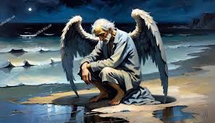
«стариган із крилами» (1972)
Дія оповідання "Стариган із крилами" відбувається на березі моря, у неназваному селі на березі Карибського моря. Іодного дня в негоду подружжя знаходить на своєму подвір'ї старого у брудному одязі, який не може підвестися через велетенські крила, що виглядають у нього з-за спини. Як вияволося – це був ангел.

Slide 13
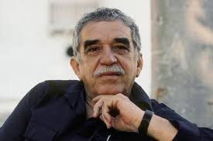
Останні значні роботи письменника – мемуари в стилі «магічного реалізму» «Жити, щоб розказати про життя» (2002) та збірка публічних виступів «Я тут не для того, щоб говорити промови» (2010)
Г.Г. Маркес відійшов у вічність 17 квітня 2014 року. Це сталося в його домі в Мехіко внаслідок хвороби.

Slide 14
Художній світ Г.Г.Маркеса:
прагнення відтворити «моделі» національного буття, національної історії, національного мислення;
поєднання соціального й буттєвого аспектів, майстерна передача їхнього місцевого колориту;
міфопоетична забарвленість картин повсякдення й побуту;
тема розладу людських взаємин у світі, що перебуває в стані насильства;
змалювання дивного, незвичайного, абсурдного, надприродного, усіляких метаморфоз серед плину повсякденного життя;
тяжіння до умовного, гротескного, фантастичного, різноманітних форм поетичної символізації;
висока концентрація ліричних і поетичних елементів у прозі;
Створення «фантастичної дійсності», в якій зруйновані межі між реальним і надреальним, об'єктивним і суб'єктивним.

Slide 15
ДЯКУЮ ЗА РОБОТУ !

